Slide 1
수치해석 (Numerical Analysis)

Slide 2

수치해석 강의 개요
수치해석 강의 개요
컴퓨터를 사용하여 과학 및 공학 분야에서 발생하는 여러 수학적 문제를 풀어내는 이론과 이에 따른 프로그래밍 기법을 익힌다.
전산학 분야에서 발생할 수 있는 여러 문제들을 수학적으로 간단히 모델링하고, 이에 대한 근사적 해결책을 컴퓨터를 사용하여 찾아내는 방법을 학습한다.

Slide 3
수치해석 강의 내용 요약
수치해석 강의 개요
Single-Variable Equations and Functions (일변수 방정식과 함수)
Multi-Variable Equations and Functions (다변수 방정식과 함수)
Matrix & Simultaneous Equations (행렬과 연립방정식)
Eigen Values (고유치)
Quadratic Form & Least Square Method (2차 형태와 최소 자승법)
Interpolation (보간법)
Random Number Generation (난수 만들기)
Fourier Transform & Its Applications (푸리에 변환과 그 응용)
Numerical Differentiation & Numerical Integration
(수치 미분과 수치 적분)

Slide 4
강의 계획(1/4)
수치해석 강의 개요
선수 과목 (Prerequisites)
  프로그래밍 언어 한 가지 (C, C++, or Java is preferred.)
담당 교수
  이름 : 이병국
  사무실 : u_IT 207, NM801 IAI
  전화 : (051) 320-1727
  E-mail : lbg@dongseo.ac.kr
  홈피 : http://kowon.dongseo.ac.kr/~lbg/
강의 교재
  주교재: C로 구현한 수치해석, 지영준외 2인 공저, 높이깊이, 2009.
  참고도서: 고등학교 수학 교재
  강의노트: 강원대학교 문양세교수님 http://cs.kangwon.ac.kr/~ysmoon/index_kor.html

Slide 5
강의 계획(2/4)
수치해석 강의 개요
평가 기준
  중간 시험: 30%
  기말 시험: 40%
  과제/연습: 20%
  출석: 10%
강의 계획
Week | 강의 내용 | 비고
1 | 강의 개요, 수치해석 기초(미분, 행렬, 삼각함수 등)
2 | 일변수 방정식과 함수(이분법)
3 | 일변수 방정식과 함수(뉴튼-랩슨법, 그 외 벙정식 풀이법)
4 | 일변수 방정식과 함수(극값 찾기, 다항식과 인수분해)
5 | 다변수 방정식과 함수(이차원 이분 격자, 영점 곡선 추적)
6 | 다변수 방정식과 함수(다차원 극값), 연립 방정식(선형 연립방정식)
7 | 연립 방정식(가우스-조던의 피봇팅 알고리즘, 다양한 연립 방정식 풀이법)
8 | 중간시험

Slide 6
강의 계획(3/4)
수치해석 강의 개요
강의 계획 (계속)
Week | 강의 내용 | 비고
9 | 행렬과 연립 방정식(행렬 개요, 행렬과 연립 방정식 관계)
10 | 행렬(행렬의 기본 연산과 이를 이용한 방정식 풀이법)
11 | 행렬(행렬의 삼각 분해와 이를 이용한 선형 연립 방정식 풀이), 고유치(개요)
12 | 고유치(케일리-해밀턴 정리, 파데브-레브리어의 알고리즘) | 대칭 행렬과 2차 형태
13 | 보간법 (선형 보간법, 라그랑제 보간법)
14 | 보간법 (네빌레 보간법, 뉴튼 보간법) | 난수 만들기
15 | 기말시험
강의 방식
  이론 시간: 강의를 진행하면서, 필요 시 간략한 데모 수행
  연습 시간: 강의에서 나온 내용을 실습함 (주기적으로 과제 부여)
  → 경우에 따라서 연습 시간을 이론 강의 시간으로 활용할 수 있음

Slide 7
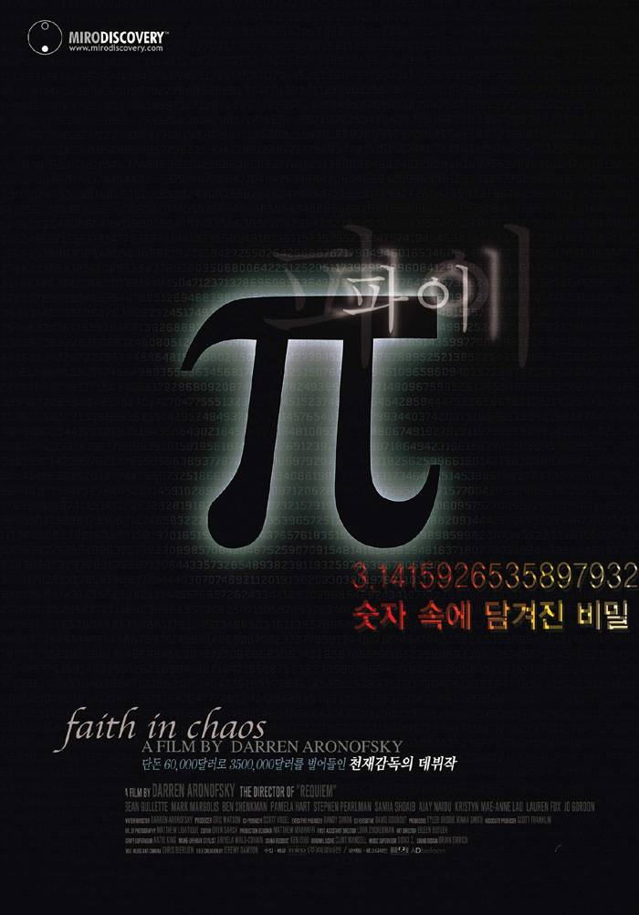
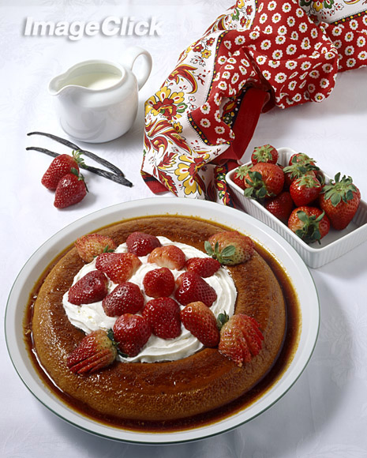
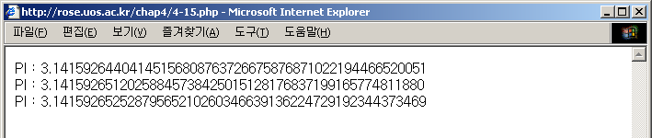
수치해석~~~ 왜 하나? (1/3)
수치해석 강의 개요
파이를 구해보자
<?PHP
function pi_func ($iteration, $scale)
{
$value = “0”;
for ($i = 1; $i <= $iteration; $i++)
{
if (($i % 2) == 0)
$value = bcsub($value,bcdiv(12,bcpow($i,2),$scale),$scale);
else
$value = bcadd($value,bcdiv(12,bcpow($i,2),$scale),$scale);
}
$pi_value = bcsqrt ($value, $scale);
print (“PI: “ . $pi_value . “<br>”);
}
pi_func (10000, 50);
pi_func (20000, 50);
pi_func (30000, 50);
?>

Slide 8
수치해석~~~ 왜 하나? (2/3)
수치해석 강의 개요
책의 예를 보면 … 다음 3차 방정식의 해를 구하라.
인수분해 → 분석적 방법(analytic method)
1
-6
11
-6
1
1
-5
6
1
-5
6
0

Slide 9
수치해석~~~ 왜 하나? (3/3)
수치해석 강의 개요
인수분해가 되지 않거나, 고차원이거나, 다항식이 아닌 경우는?
→ 수치해석적 방법
  Let a = 2.5, and b = 4.0.
  f(a) = f(2.5) = −0.375 < 0
  f(b) = f(4.0) = 6.0 > 0
  → (2.5, 4) 사이에 반드시 하나의 근이 존재한다.
  Thus, let c = (2.5, 4)/2 = 3.25
  f(c) = f(3.25) = 0.70316 < 0
  → (2.5, 3.25) 사이에 반드시 하나의 근이 존재한다.
  Thus, let d = (2.5, 3.25)/2 = 2.875
  …
+
a
+
−
c
b

Slide 10
한 학기 동안 …
수치해석 강의 개요
왜 수치해석이 필요한 과목인지를 생각하면서…
알고리즘을 어떻게 쓰고, 이것으로 어떻게 프로그램을 만드는지..
또한, 프로그래밍, 특히 Processing 프로그래밍 Skill을 늘려가면서…
즐겁고 유익한 과목이 되기를 기대합니다.

